Slide 1

Sistemas Distribuídos
Arquiteturas Paralelas
INTRODUÇÃO
QUESTÕES RELACIONADAS
PARALELISMO E CONCORRÊNCIA
GRANULAÇÃO
SPEEDUP E EFICIÊNCIA
PIPELINE
ARQUITETURAS PARALELAS
Prof. Sérgio Ricardo Rota pf0112@fiap.com.br www.fiap.com.br

Slide 2
Introdução
Em virtude de seu menor custo e maior flexibilidade, sistemas distribuídos têm sido utilizados para a execução de programas paralelos, em substituição às arquiteturas paralelas.
Neste contexto, a computação paralela e a computação distribuída têm mostrado uma certa convergência, visto que ambas possuem características e problemas semelhantes, por exemplo, balanceamento de carga, modularidade e tolerância a falhas.
2

Slide 3
Introdução
Processamento paralelo implica na divisão de uma determinada aplicação, de maneira que ela possa ser executada por vários elementos de processamento, que por sua vez deverão cooperar entre si – comunicação e sincronismo – buscando eficiência através da quebra do paradigma de execução sequencial do fluxo de instruções, ditado pela filosofia de von Neumann.
3

Slide 4
Introdução
A ideia de se utilizar paralelismo no processo computacional é quase tão antiga quanto os computadores, o próprio von Neumann sugeriu formas de processamento paralelo para resolução de equações diferenciais.
Contudo, neste sentido, o passo inicial foi o desenvolvimento do computador ILLIAC IV de 64 processadores na Universidade de Illinois (Illinois Automatic Computer). O projeto teve início em 1971 e terminou em 1981, tendo um custo de US$ 31 milhões.
4

Slide 5
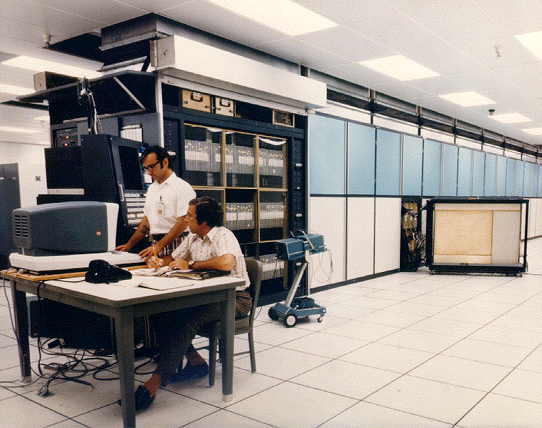
Introdução (ILLIAC IV)
5

Slide 6
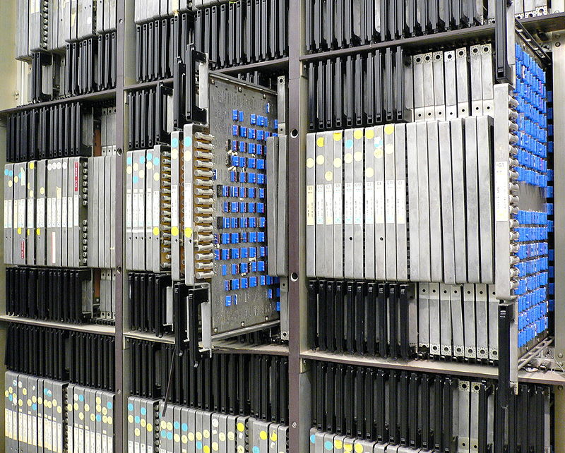
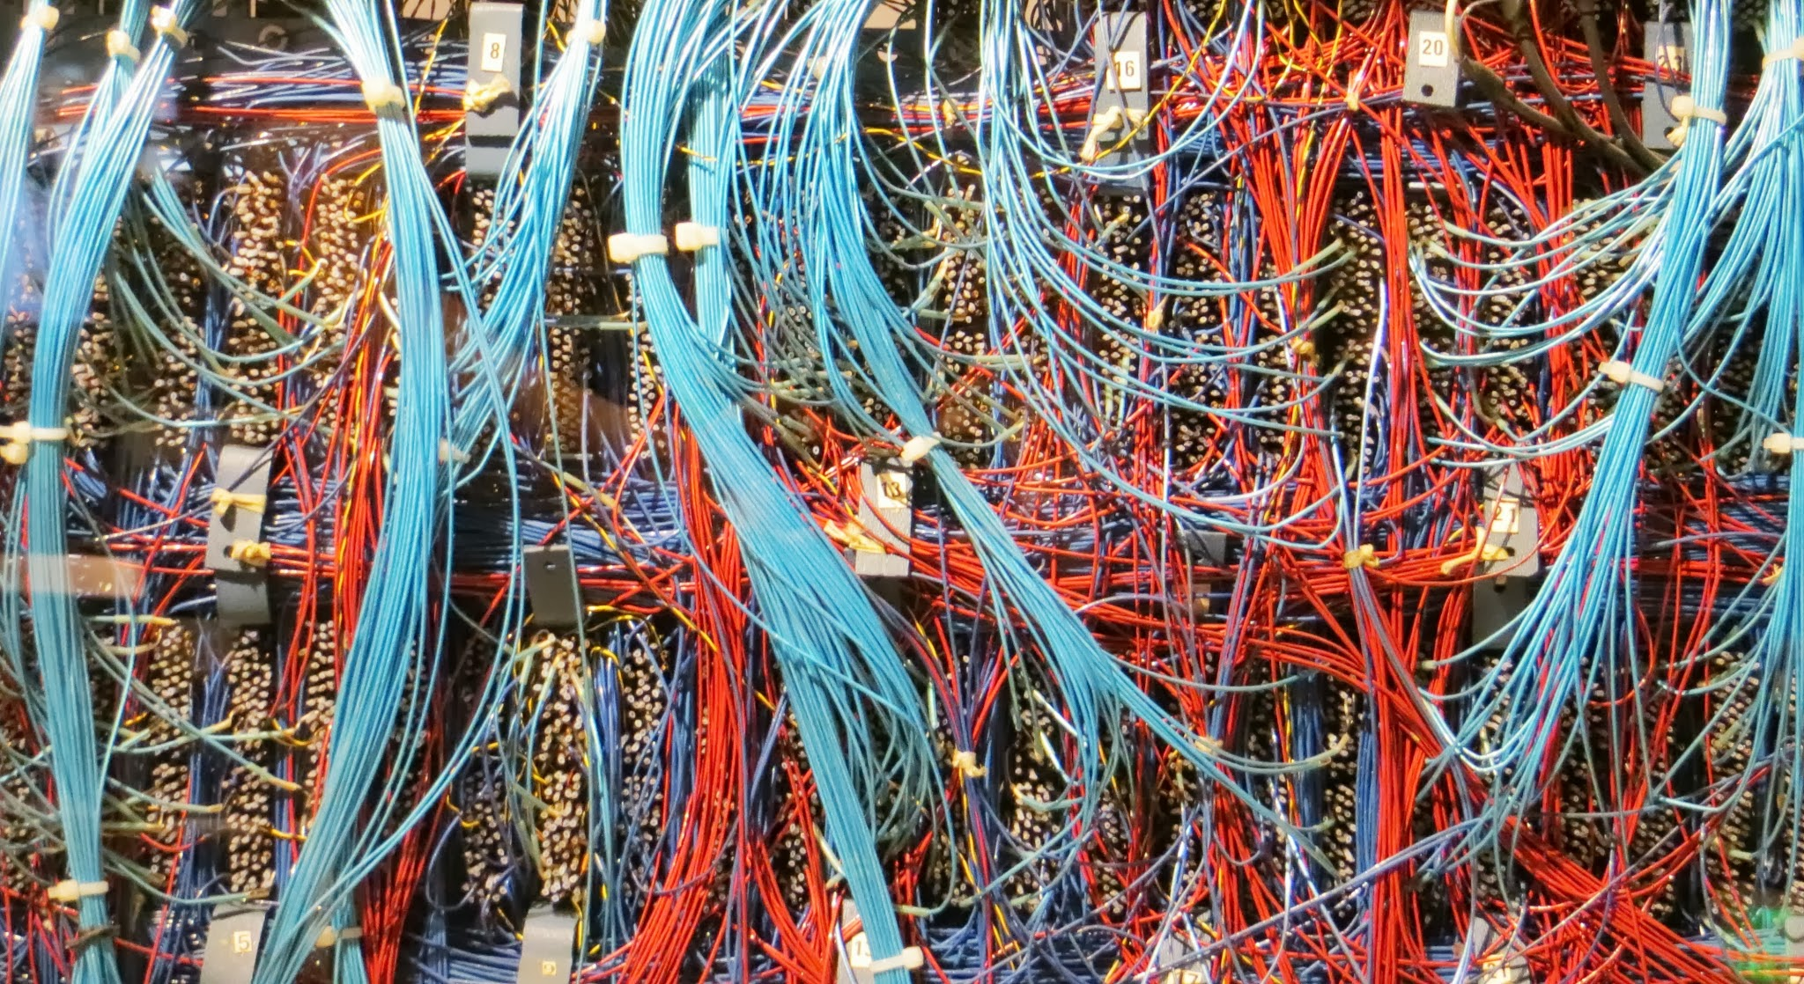

Slide 7
Introdução
A principal motivação para o desenvolvimento da computação paralela é a busca por mais desempenho.
Em virtude dos algoritmos complexos que são utilizados e do tamanho do conjunto de dados a ser processado, as diversas áreas nas quais a computação se aplica – científica, industrial e militar – requerem, cada vez mais, maior capacidade de processamento.
7

Slide 8
Introdução
Além da busca por mais desempenho, outros fatores motivaram o desenvolvimento da computação paralela:
• O surgimento da tecnologia VLSI permitiu a construção de microprocessadores de alto desempenho que, quando operando em grupos, apresentam um ganho significativo de capacidade de processamento. Além disto, tais configurações apresentam uma melhor relação custo/desempenho quando são comparadas aos supercomputadores, que tem maior custo.
8

Slide 9
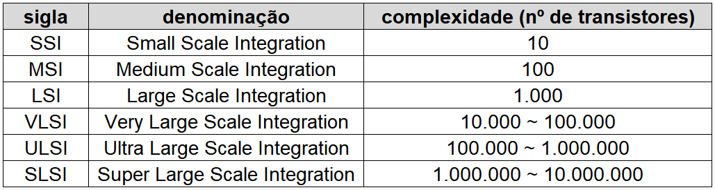
Introdução
Escala de integração de circuitos integrados.
9

Slide 10
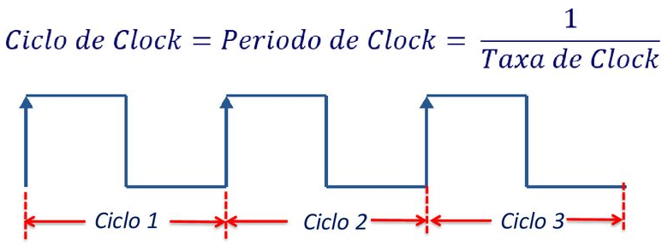
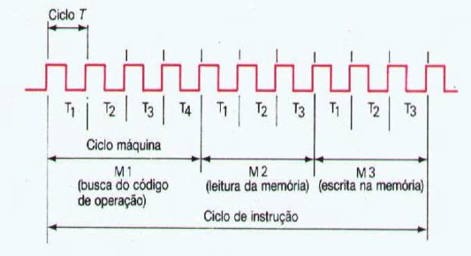
Introdução
• Restrições físicas (dissipação de calor) tornam difícil o aumento de velocidade (frequência de clock) dos processadores.
10

Slide 11

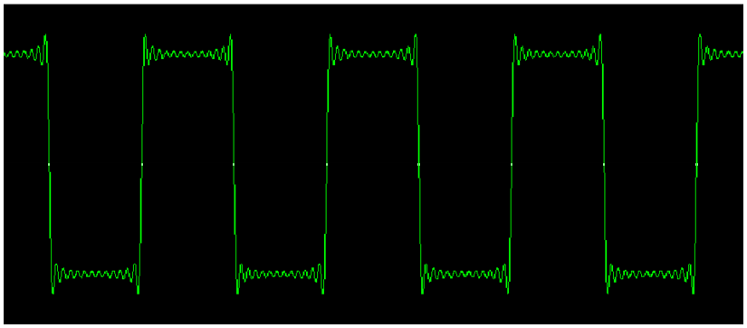
Δt
Frequências de clock maiores implicam em ganho de processamento.
Sinal de clock real.
11

Slide 12
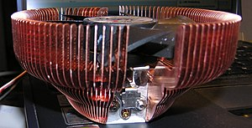
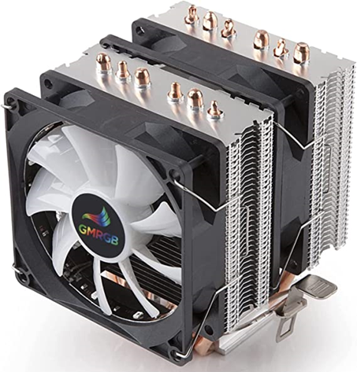
Os dissipadores térmicos (dissipadores de calor), em conjunto com ventiladores (cooler), permitem que os processadores operem com altas frequências de clock.
12

Slide 13
Introdução
• Agrupamentos de processadores podem ser configurados em módulos, de acordo com as necessidades das aplicações. Desta forma, tem-se um meio de expansão do sistema computacional, através da inclusão de novos módulos.
13

Slide 14
Questões Relacionadas
Segundo Almasi e Gottlieb (*), um processador paralelo é:
“Coleção de elementos de processamento que se comunicam e cooperam entre si e resolvem um problema mais rapidamente.”
(*) Review of “Highly parallel computing” by G. S. Almasi and A. Gottlieb, Benjamin-Cummings publishers, Redwood city, CA, 1989.
14

Slide 15
Questões Relacionadas
“Coleção de elementos de processamento...
Qual é o número ideal de elementos?
Qual é a potência e a função de cada elemento?
Qual é a tecnologia adotada?
Qual é a quantidade de memória disponível?
Como a memória está organizada?
Todos os elementos de processamento são iguais?
(processadores aritméticos, criptográficos, gráficos, ...)
15

Slide 16
Questões Relacionadas
...que se comunicam e cooperam entre si...
Como os elementos de processamento se comunicam?
Como é feito o sincronismo entre as tarefas?
Como dividir um problema em várias tarefas?
Como organizar a execução paralela, visando reduzir a comunicação e atingir um bom balanceamento de carga de processamento?
16

Slide 17
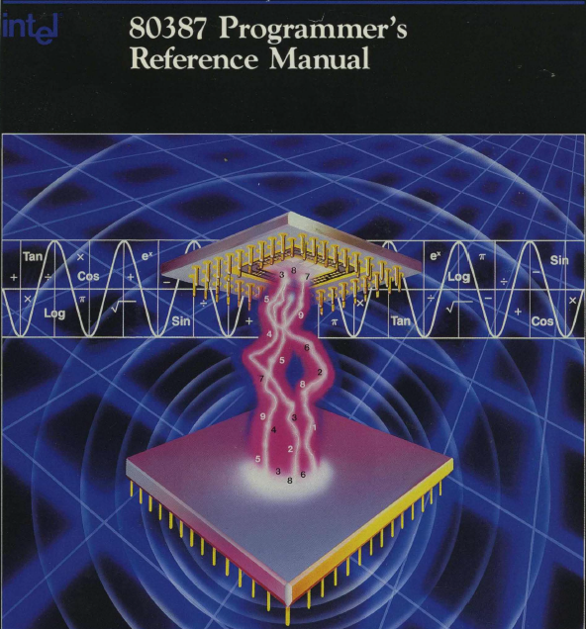
Questões Relacionadas
...e resolvem um problema mais rapidamente.”
Que tipos de problemas são considerados?
Quão mais rapidamente?

Slide 18
Paralelismo e Concorrência
Há concorrência quando, em um determinado instante, dois ou mais processos começaram sua execução, mas não terminaram. De acordo com esta definição, concorrência pode ocorrer tanto em sistemas com um único processador, como em sistemas com múltiplos processadores. Contudo, afirmar que processos estão sendo executados em paralelo implica na existência de mais de um processador, ou seja, paralelismo físico, de tal forma que seja possível executar mais de um processo em um determinado instante de tempo.
18

Slide 19
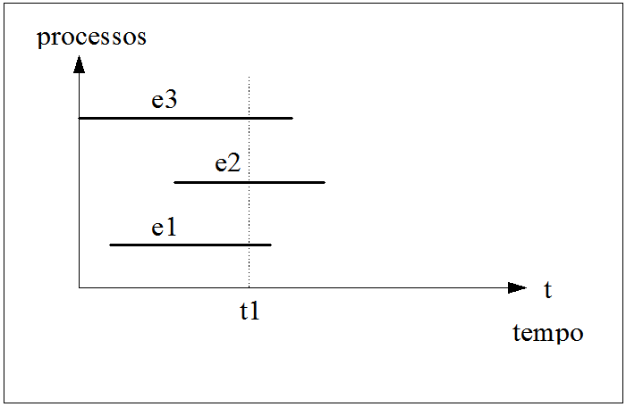
Paralelismo e Concorrência
Paralelismo físico: Mais de um processo
sendo executado no mesmo instante de tempo.
19

Slide 20
Paralelismo e Concorrência
Quando vários processos são executados em um único processador, sendo que, em um determinado instante, há apenas um processo em execução, tem-se a ilusão de paralelismo de execução (pseudoparalelismo ou paralelismo aparente).
20

Slide 21
Paralelismo e Concorrência
Assim, tem-se três estilos de programação:
• Programação sequencial: Caracteriza-se pela execução de várias tarefas, uma após a outra.
• Programação concorrente: Caracteriza-se pela iniciação de várias tarefas, sem que as anteriores tenham necessariamente terminado. (sistemas com um ou múltiplos processadores)
• Programação paralela: Caracteriza-se pela iniciação e execução das tarefas em paralelo. (apenas sistemas com múltiplos processadores)
21

Slide 22
Granulação
Nível de paralelismo ou granulação refere-se às cargas de processamento submetidas aos processadores. Entre as várias definições de granulação, de maneira simples, a granulação pode ser dividida em três níveis: grossa, fina e média.
Granulação grossa relaciona o paralelismo em termos de processos. Geralmente está presente em plataformas com poucos processadores.
22

Slide 23
Granulação
Granulação fina relaciona paralelismo em termos de instruções ou operações. Desta forma, implica em um grande número de processadores, frequentemente, dedicados para operações específicas.
Já a granulação média relaciona paralelismo em termos de threads, situando-se em um patamar intermediário entre os dois níveis anteriores.
23

Slide 24
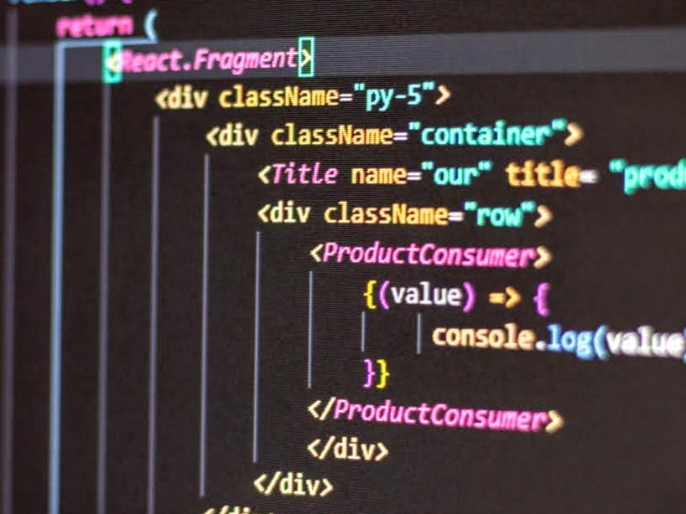
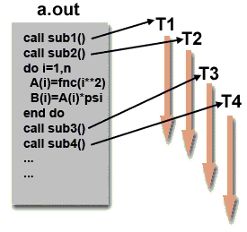
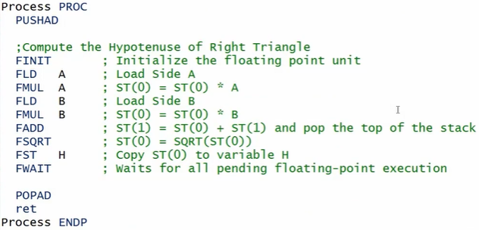
granulação grossa (processos)
granulação média (threads)
granulação fina (instruções)
24

Slide 25
Speedup e Eficiência
Um objetivo fundamental da computação paralela é aumentar a velocidade de processamento, através da utilização do paralelismo. Neste contexto, duas medidas muito importantes para a verificação da qualidade de algoritmos paralelos são definidas: speedup e eficiência.
25

Slide 26
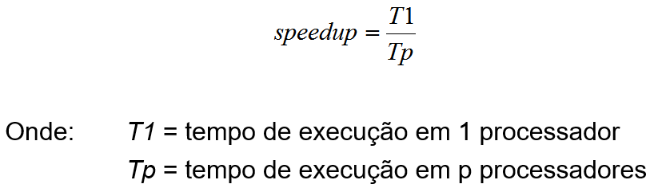
Speedup e Eficiência
Uma definição largamente adotada para speedup é aumento de velocidade de processamento, quando se executa um determinado processo em p(N) processadores em relação à execução deste mesmo processo em 1(um) processador. Desta forma, tem-se:
(n processadores)
26

Slide 27
Speedup e Eficiência
De maneira ideal, o ganho de speedup deveria tender a p(N), que seria o seu valor ideal. Porém, alguns fatores influenciam nesta relação, impedindo que o speedup ideal seja alcançado: sobrecarga de comunicação entre os processadores, partes do código executável estritamente sequenciais (Amdahl’s Law) e nível de paralelismo utilizado (em virtude da utilização de granulação inadequada para a arquitetura).
27

Slide 28

Speedup e Eficiência
Outra medida importante é a eficiência, que trata da relação entre o speedup e o número de processadores.
Assim, no caso ideal (speedup = p), a eficiência seria máxima e teria valor 1 (100%).
28

Slide 29
Pipeline
O paralelismo físico pode ser subdividido em dois tipos: paralelismo espacial (paralelismo real) e paralelismo temporal (pipeline). O paralelismo temporal ou pipeline implica na execução de eventos sobrepostos no tempo.
Pipeline é uma técnica de hardware que permite que o processador realize a busca de uma ou mais instruções além da próxima a ser executada. Estas instruções são colocadas em uma fila de memória dentro do processador, onde aguardam para serem executadas.
29

Slide 30
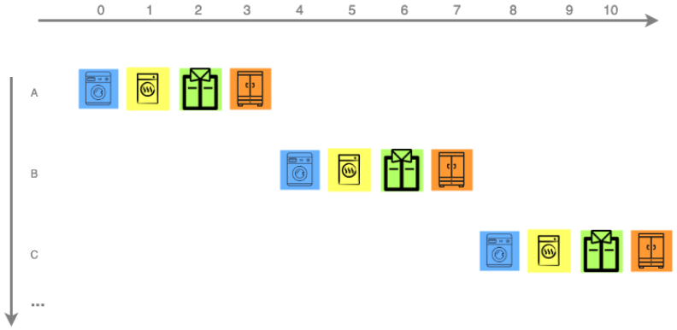
Pipeline
“Processador sem pipeline”.
30

Slide 31
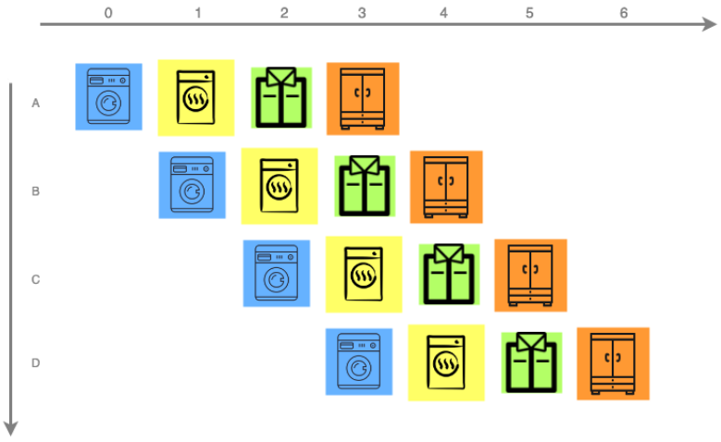
Pipeline
“Processador com pipeline”.
31

Slide 32
Pipeline
Desta forma, assim que uma instrução termina o primeiro estágio e parte para o segundo estágio, a próxima instrução já ocupa o primeiro estágio.
Em resumo, é o processo pelo qual a execução de uma instrução é subdividida em etapas. Como cada uma destas etapas é executada por uma parte especializada do processador, é possível colocar mais de uma instrução em execução de maneira simultânea. Isto traz um uso mais racional da capacidade computacional, com ganho substancial de velocidade.
32

Slide 33
Pipeline
Entre os problemas enfrentados estão a dependência de instruções anteriores e desvios que dificultam o processo, bem como a diferença de complexidade das instruções, que fazem com que as mesmas possam levar um tempo variável para execução.
33

Slide 34
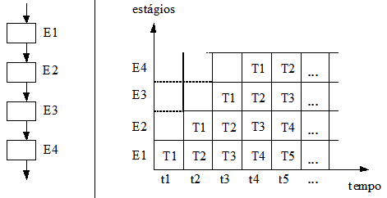
Pipeline
Para exemplificar, considere uma tarefa subdividida em 4 estágios: E₁, E₂, E₃ e E₄. Os estágios são organizados sequencialmente, de modo que a partir do estágio inicial E₁, cada um deles é alimentado pelo estágio imediatamente anterior.
34

Slide 35
Pipeline
A cada intervalo de tempo – T₁, T₂, T₃, ..., T_{n} – uma nova tarefa é iniciada. Assim, após 4 intervalos de tempo, o fluxo de tarefas completas (que completaram os 4 estágios) torna-se contínuo, ou seja, a cada intervalo de tempo, uma tarefa é completada. Daí resulta o paralelismo de eventos sobrepostos.
35

Slide 36
Arquiteturas Paralelas
Uma arquitetura paralela fornece uma estrutura explícita e de alto nível para o desenvolvimento de soluções utilizando o processamento paralelo, através da existência de múltiplos processadores, simples ou complexos, que cooperam para resolver problemas através de execução concorrente.
36

Slide 37
Classificação de Flynn
Segundo Flynn (*), o processo computacional deve ser visto como uma relação entre fluxos de instruções e fluxos de dados. Um fluxo de instruções equivale a uma sequência de instruções executadas (em um processador) sobre um fluxo de dados, aos quais estas instruções estão relacionadas. Baseando-se em unicidade e multiplicidade de fluxos de dados e instruções, as arquiteturas de computadores podem ser divididas em 4 classes.
(*) “Some computer organizations and their effectiveness”, IEEE Transactions on Computers, vol. C-21, pp. 948-960, 1972.
37

Slide 38
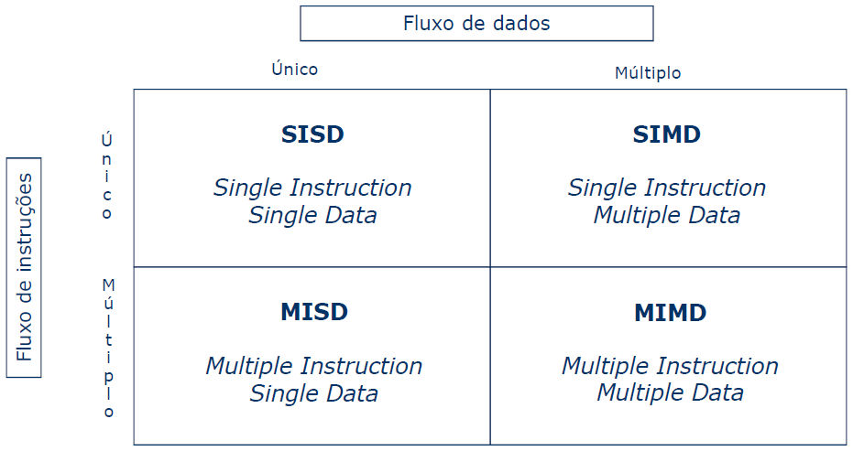
Classificação de Flynn
38

Slide 39
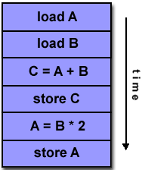
SISD
Fluxo Único de Instruções / Fluxo Único de Dados (Single Instruction Stream / Single Data Stream). Corresponde ao tradicional modelo de von Neumann. Um processador executa sequencialmente um conjunto de instruções sobre um conjunto de dados.
39

Slide 40
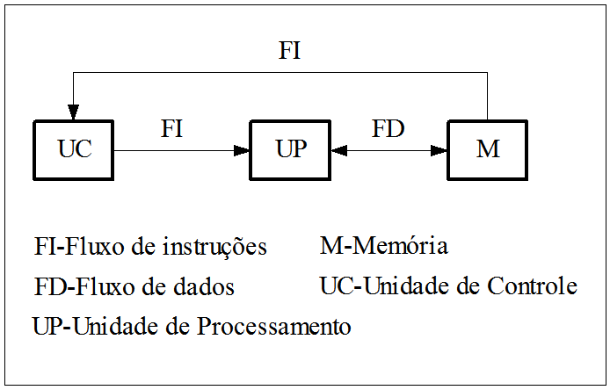
SISD
40

Slide 41
MISD
Fluxo Múltiplo de Instruções / Fluxo Único de Dados (Multiple Instruction Stream / Single Data Stream). Compreende múltiplos processadores executando diferentes instruções em um único conjunto de dados.
Por exemplo, múltiplos filtros de frequência operando sobre um único sinal e múltiplos algoritmos de criptografia cifrando a mesma mensagem (ou arquivo).
41

Slide 42
MISD
Até o momento, não existem arquiteturas representantes desta categoria, isto é, não há nenhuma arquitetura classificada como MISD.
Alguns autores consideram arquiteturas pipeline como sendo um exemplo desta classe.
42

Slide 43
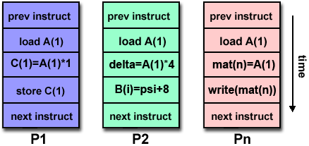
MISD
43

Slide 44
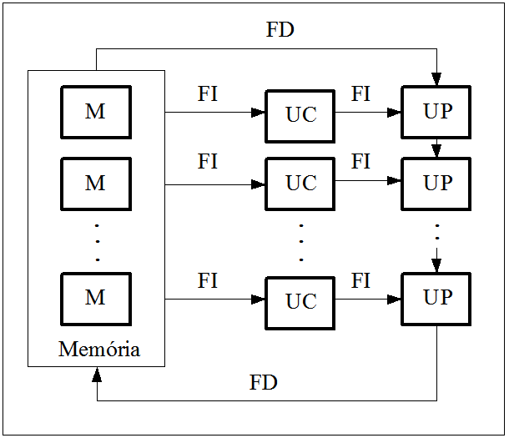
MISD
44

Slide 45
SIMD
Fluxo Único de Instruções / Fluxo Múltiplo de Dados (Single Instruction Stream / Multiple Data Stream). Compreende múltiplos processadores (escravos) sob o controle de um processador (mestre), executando simultaneamente a mesma instrução em diversos conjuntos de dados.
Por exemplo, arquiteturas SIMD são utilizadas para manipulação de matrizes e processamento de imagens: Os processadores recebem a mesma instrução, ao mesmo tempo, e atuam sobre diferentes fluxos de dados.
45

Slide 46
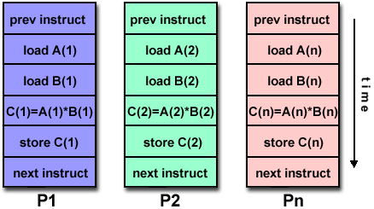
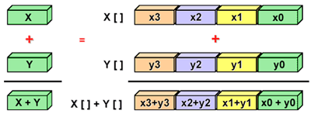
SIMD
46

Slide 47
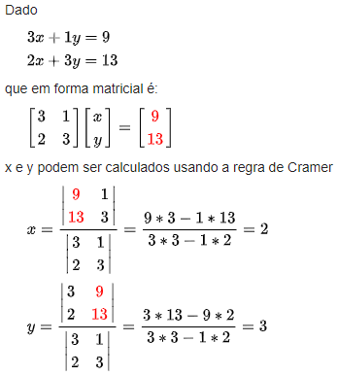
SIMD
Solução de um sistema de equações lineares utilizando a regra de Cramer:
47

Slide 48
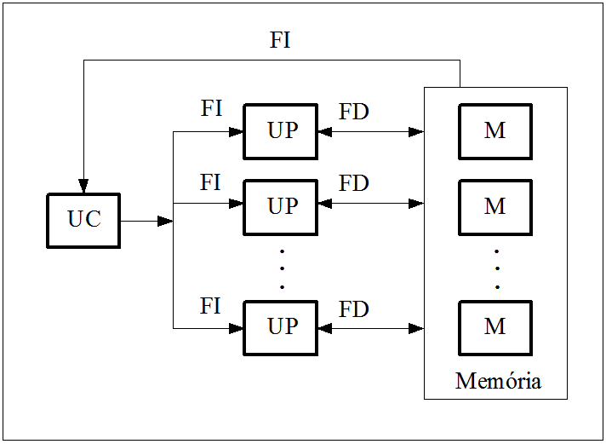
SIMD
48

Slide 49
MIMD
Fluxo Múltiplo de Instruções / Fluxo Múltiplo de Dados (Multiple Instruction Stream / Multiple Data Stream). Compreende múltiplos processadores executando diferentes instruções em diferentes conjuntos de dados, de maneira independente.
Esta classe engloba a maioria dos computadores paralelos.
49

Slide 50
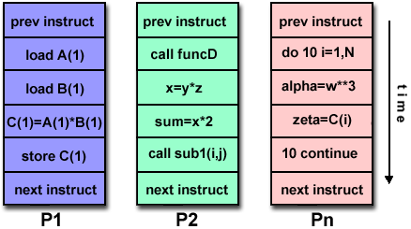
MIMD
50

Slide 51
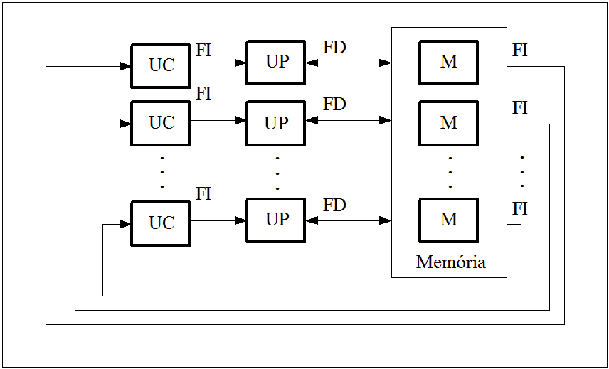
MIMD
51

Slide 52
Classificação de Duncan
De acordo com Duncan (*), uma arquitetura paralela fornece uma estrutura de alto nível para o desenvolvimento de soluções, utilizando o processamento paralelo, através da existência de múltiplos processadores, que através da execução concorrente, cooperam para resolver problemas propostos. As arquiteturas que apresentam apenas mecanismos de paralelismo considerados de baixo nível são excluídas, já que são comuns nos computadores modernos (pipeline e unidades funcionais múltiplas em uma única CPU).
(*) “A survey of parallel computer architectures”,
IEEE Computer, pp. 5-16, February, 1990.
52

Slide 53
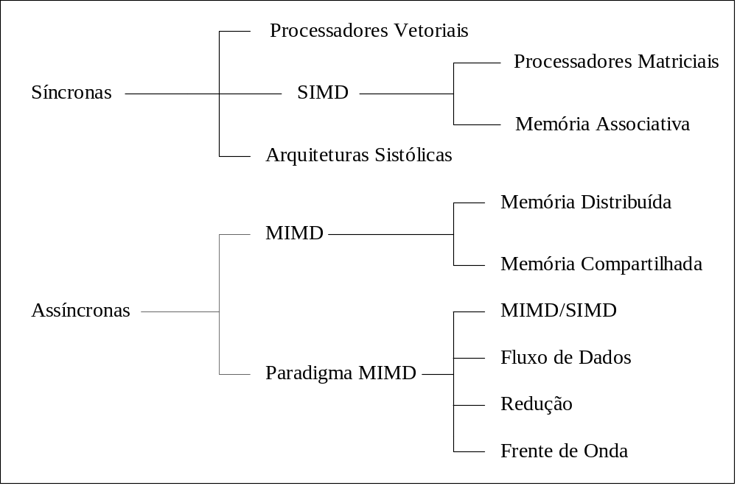
Classificação de Duncan
53

Slide 54
Arquiteturas Síncronas
Arquiteturas paralelas síncronas coordenam suas operações concorrentes sincronamente em todos os processadores, através de relógios globais ou unidades de controle únicas.
O paralelismo vetorial é caracterizado pela execução da mesma operação sobre todos os elementos do vetor de uma só vez, de forma a otimizar as operações que são efetuadas. Da mesma forma, os processadores matriciais também apresentam este comportamento.
54

Slide 55
Arquiteturas Sistólicas
Proposta em 1979, por H.T. Kung e Charles Leiserson, as arquiteturas sistólicas têm como principal objetivo fornecer uma estrutura eficiente para a solução de problemas que necessitem de computação intensiva (aplicações CPU-bound).
O termo arquitetura sistólica compreende uma classe de arquiteturas paralelas e estabelece uma analogia com o sistema vascular humano: O coração envia e recebe uma grande quantidade de sangue como resultado do bombeamento frequente e ritmado do fluxo sanguíneo através de artérias e de veias.
55

Slide 56
Arquiteturas Sistólicas
Estas arquiteturas se caracterizam pela presença de vários processadores, organizados em pipeline, que formam uma cadeia na qual apenas os processadores localizados nos limites desta cadeia possuem comunicação com a memória.
Assim sendo, o conjunto de dados percorre toda a cadeia de processadores, de forma rítmica e sincronizada por um relógio global, não havendo armazenamento temporário em memória na comunicação entre os processadores.
56

Slide 57
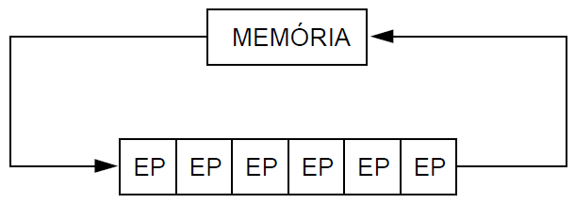
Arquiteturas Sistólicas
Princípio básico de arquiteturas sistólicas.
Exemplo de aplicação de arquitetura sistólica, na qual os processadores são organizados em pares. O primeiro processador multiplica sua entrada por e passa o resultado para o processador da direita, que adiciona a_{j}; na sequência, o resultado é passado para o próximo par de processadores, à direita.
57

Slide 58
Arquiteturas Assíncronas
As arquiteturas assíncronas caracterizam-se pelo controle descentralizado de hardware, de maneira que os processadores são independentes entre si. Esta classe é formada basicamente pelas arquiteturas MIMD – Fluxo Múltiplo de Instruções / Fluxo Múltiplo de Dados.
58

